Slide 1
Capsule Groupie-tracker

Slide 2
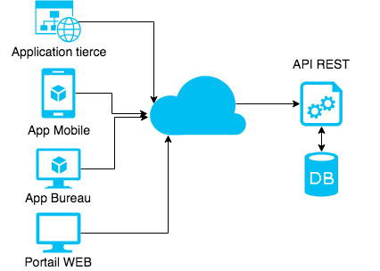
les Api : idée générale
Capsule Groupie-tracker
Définition
L'API est une solution informatique qui permet à des applications de communiquer entre elles et de s'échanger mutuellement des services ou des données.
API
APPLICATION : une app utilisée sur un smartphone ou un logiciel
PROGRAMING : les api sont utilisées par les développeurs pour concevoir les logiciels
INTERFACE : l’interaction avec l’application
Notes:
Analyser et bien comprendre problème, ici je vais avoir des pâtes et je veux comme résultat des pâtes cuites.
Dans notre métier, l’algorithme est la logique de programmation.
Est-ce que certains ont le permis, sont entrain de la passer ou compte le passer?
Ceci est un algorithme qui met en place des conditions
L’algorithme est la logique de programmation. Mais comme l’ordinateur ne comprend pas le langage humain, on traduit cet algorithme avec un langage de programmation
On va maintenant voir comment construire un algorithme

Slide 3
les Api : différents types
Capsule Groupie-tracker
Il existe globalement 2 types d’api : les api publiques (qui peuvent etre utilisées par tout le monde) et les api privées (qui restent interne a l’entreprise)
1- les api publiques
Libres d’accès
Intégration facile
Récupération de données
2- les api privées
Interne a l’entreprise
Système fermé
Sécurisé
Notes:
Analyser et bien comprendre problème, ici je vais avoir des pâtes et je veux comme résultat des pâtes cuites.
Dans notre métier, l’algorithme est la logique de programmation.
Est-ce que certains ont le permis, sont entrain de la passer ou compte le passer?
Ceci est un algorithme qui met en place des conditions
L’algorithme est la logique de programmation. Mais comme l’ordinateur ne comprend pas le langage humain, on traduit cet algorithme avec un langage de programmation
On va maintenant voir comment construire un algorithme

Slide 4
les Api : exemple
Capsule Groupie-tracker
Notes:
Analyser et bien comprendre problème, ici je vais avoir des pâtes et je veux comme résultat des pâtes cuites.
Dans notre métier, l’algorithme est la logique de programmation.
Est-ce que certains ont le permis, sont entrain de la passer ou compte le passer?
Ceci est un algorithme qui met en place des conditions
L’algorithme est la logique de programmation. Mais comme l’ordinateur ne comprend pas le langage humain, on traduit cet algorithme avec un langage de programmation
On va maintenant voir comment construire un algorithme

Slide 5

Capsule Groupie tracker
Comment utiliser une API

Slide 6
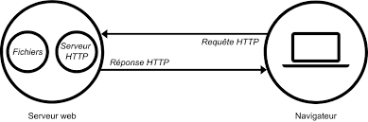
Les méthodes http
Capsule Groupie tracker
REQUETES HTTP
GET : Demander des données au serveur
POST : Envoi des données du client au serveur
PUT : Emettre a jour les informations sur le serveur
DELETE : Mettre a jour les informations sur le serveur

Slide 7
Capsule Groupie tracker
Comment Traiter les données

Slide 8
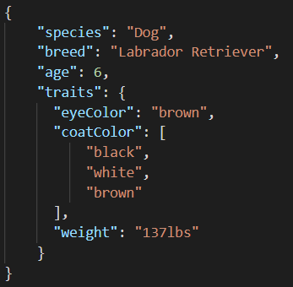
Le JSON
Capsule Groupie-tracker
Le JSON (pour JavaScript Objet Notation) est un format de données textuelles qui permet de structurer les données

Slide 9
Les réponses API
Capsule Groupie-tracker
Requete API
GET → format JSON
unmarshall
JSON → Structure go
marshall
Structure go → JSON

